Slide 1
De 5 CSV a una base de datos relacional
BOOTCAMP · DATA SCIENCE & FULL STACK · MÓDULO SQL
Normalización, modelo E/R, modelo lógico y PostgreSQL en Supabase
8 tablas
420 filas
3FN
PostgreSQL en la nube
Proyecto grupal · Equipo E · Octubre 2026
Notes:
Ponente 1. Presentad al grupo y el título. Idea en una frase: nos dieron los datos de un bootcamp en CSV desordenados y los hemos convertido en una base de datos relacional bien diseñada, alojada en la nube y lista para consultar. Las cuatro etiquetas resumen el resultado final.

Slide 2
Cómo nos repartimos la presentación
Bloque 1 · diap. 1–4
Bloque 2 · diap. 5–7
Bloque 3 · diap. 8–9
Bloque 4 · diap. 10–11
El reto y los datos
Normalización
Modelo E/R
Modelo lógico
Qué nos pedían y con qué partíamos
De la tabla original a 1FN, 2FN y 3FN
Entidades, atributos y relaciones
Paso a tablas, PK y FK
Bloque 5 · diap. 12–16
Bloque 6 · diap. 17–21
Bloque 7 · diap. 22–23
Creación en PostgreSQL
Python y demo
Mejoras y cierre
Del script MySQL a Supabase, con los datos cargados
Carga con pandas, consultas y escalabilidad
Qué mejoraríamos y preguntas
Bloque 1 ·
2
Notes:
Ponente 1. Presenta el reparto: siete bloques, en el mismo orden en que se construye una base de datos. Cada uno explica su parte y da paso al siguiente. Si queréis, añadid el nombre de cada ponente en su tarjeta.

Slide 3
Qué nos pedía el enunciado
1
2
3
4
Modelo E/R
Modelo lógico
Normalización
Base de datos
Entidades, atributos y relaciones
Tablas, campos, PK y FK
Sin redundancia y con integridad
PostgreSQL alojado en un servidor
Nuestro orden
Como partíamos de datos reales, normalizamos primero y de ahí salió el E/R. Al final volvimos a comprobar la normalización sobre las tablas.
Bloque 1 ·
3
Notes:
Ponente 1. El enunciado pide cuatro cosas en este orden. Ese orden es el clásico de los libros, pensado para cuando no hay datos y se diseña desde cero. Nosotros ya teníamos una tabla con datos, así que lo natural fue normalizarla primero: las entidades del E/R salen solas de la normalización. Además, el enunciado también pide que la base de datos pueda crecer en campus, verticales, promociones y modalidades.

Slide 4
Los datos de partida: 5 CSV
Nombre | Promoción | Fecha | Campus | HLF | EDA | …
Jafet Casals | Septiembre | 18/09/2023 | Madrid | Apto | No Apto | …
Jorge Manzanares | Septiembre | 18/09/2023 | Madrid | Apto | No Apto | …
Onofre Adadia | Septiembre | 18/09/2023 | Madrid | Apto | Apto | …
4 clases
1 claustro
5 notas
52 alumnos: 2 de Data Science y 2 de Full Stack, en Madrid y Valencia
10 profesores con rol (TA / LI), promoción, campus y modalidad
por alumno, una columna por proyecto: Apto o No Apto
Bloque 1
4
Notes:
Ponente 1. Así vienen los datos: una fila por alumno con todo mezclado. Fijaos en tres detalles que luego importan. Una promoción es fecha + campus + vertical. La vertical no viene escrita: se deduce de los proyectos (HLF y EDA son de Data Science; WebDev y React, de Full Stack). Y el claustro menciona dos promociones que no tienen alumnos. Da paso al Ponente 2 con: “Si metemos esto tal cual en una tabla, tenemos problemas”.

Slide 5
¿Qué falla si lo guardamos tal cual?
Problema | Ejemplo con nuestros datos
Redundancia | “Septiembre · 18/09/2023 · Madrid” se repite en los 15 alumnos de la clase 1
Grupos repetidos | 5 columnas Proyecto_X para el mismo dato: un proyecto nuevo obliga a cambiar la tabla
Al actualizar | Cambiar la fecha de una promoción = cambiar 15 filas; si se olvida una, se contradicen
Al insertar | No se puede crear una promoción que todavía no tiene alumnos
Al borrar | Si se borra el último alumno, se pierden los datos de su promoción
La normalización lo resuelve en tres pasos: 1FN, 2FN y 3FN.
Bloque 1
5
Notes:
Ponente 2. Explica los cinco problemas con los ejemplos reales. Los tres últimos se llaman “anomalías” de actualización, inserción y borrado: es la palabra técnica que conviene decir. La idea clave: cuando un dato está repetido, tarde o temprano las copias dejan de coincidir.

Slide 6

1FN: un valor por celda, sin columnas repetidas
Las 5 columnas de notas se convierten en filas: una por cada alumno y proyecto.
DESPUÉS
ANTES
Alumno | Proyecto | Evaluación
Jafet | HLF | Apto
Jafet | EDA | No Apto
Jorge | HLF | Apto
Alumno | HLF | EDA | …
Jafet | Apto | No Apto | …
Jorge | Apto | No Apto | …
Un proyecto nuevo = filas nuevas, no columnas nuevas. Las fechas pasan de texto (18/09/2023) a tipo DATE.
Bloque 2
6
Notes:
Ponente 2. Primera Forma Normal: cada celda guarda un solo valor y no hay grupos de columnas que signifiquen lo mismo. HLF, EDA, BBDD… eran la misma cosa, una nota, repartida en cinco columnas. Al pasarlas a filas, la tabla ya no cambia de forma cuando aparece un proyecto nuevo.

Slide 7
2FN y 3FN: cada dato en su tabla
2FN · DEPENDE DE TODA LA CLAVE
3FN · NADA DEPENDE DE OTRO DATO
La clave es (alumno, proyecto). Nombre y email dependen solo del alumno → tabla alumnos. El nombre del proyecto, solo del proyecto → proyectos. La evaluación depende de los dos → se queda en alumnosProyectos (la relación entre alumnos y proyectos).
La fecha, el campus y la vertical no son del alumno: son de la promoción (alumno → promoción → fecha). Salen a su tabla y se enlazan con alumnosPromocion. Igual con el claustro.
Bloque 2
7
Notes:
Ponente 2. Segunda Forma Normal: si la clave tiene varias columnas, ningún dato puede depender solo de una parte. Tercera Forma Normal: ningún dato puede depender de otro dato que no sea la clave. La fecha depende de la promoción, no del alumno: esa cadena es la dependencia transitiva. Con esto, los cinco problemas de antes desaparecen. Da paso al Ponente 3: “De aquí salen las entidades del modelo E/R”.

Slide 8
4 entidades y 4 relaciones N:M
Alumnos
Promoción
Proyectos
Claustro
Id, Nombre, Email
Id, Año, Fecha, Campus, Vertical, tipoModalidad
Id, Nombre
Id, Nombre, Rol, Modalidad
Relación | Entre | Se lee
Pertenecen | Alumnos – Promoción | Un alumno puede estar en varias promociones
Realizan | Alumnos – Proyectos | Con el atributo Evaluación
Tienen | Promoción – Proyectos | Qué proyectos tiene cada promoción
Tiene | Promoción – Claustro | Qué profesores da cada promoción
Bloque 3
8
Notes:
Ponente 3. Cada tabla “principal” que salió de normalizar es una entidad; las tablas que unen dos cosas son relaciones. ¿Por qué Alumnos–Promoción es N:M y no 1:N? Hoy cada alumno está en una sola promoción, pero en la realidad alguien puede hacer Data Science y después Full Stack. Con N:M la base de datos ya está preparada sin cambiar nada.

Slide 9
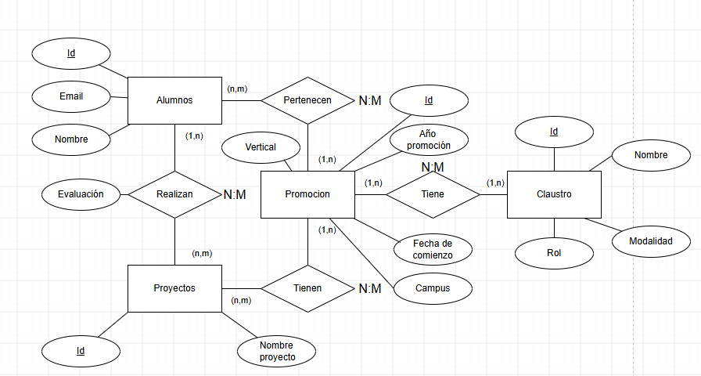
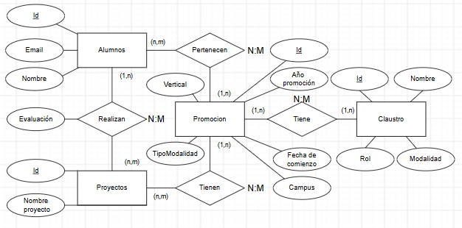
El modelo Entidad-Relación
Rectángulo = entidad
Elipse = atributo
(subrayado = primaryKey)
Rombo = relación
Evaluación cuelga del rombo: es de “este alumno en este proyecto”
Bloque 3 · Hecho en draw.io
9
Notes:
Ponente 3. Recorre el diagrama de izquierda a derecha: Alumnos realiza Proyectos (con la evaluación), Alumnos pertenece a Promoción, Promoción tiene Proyectos y Promoción tiene Claustro. Señala que la modalidad está en el claustro porque solo claustro.csv trae ese dato, y que en una misma promoción hay profesores presenciales (TA) y online (LI). Da paso al Ponente 4: “Ahora hay que convertir este dibujo en tablas”.

Slide 10
Del E/R a tablas: tres reglas
ENTIDAD
RELACIÓN N:M
Una tabla
Tabla intermedia
Su identificador pasa a ser la clave primaria (PK).
Con las dos PK, que juntas forman su PK y cada una es FK.
4 + 4 = 8
4 tablas de entidades + 4 tablas intermedias, porque todas nuestras relaciones son N:M.
Bloque 4
10
Notes:
Ponente 4. PK: la columna que identifica cada fila sin repetirse, por ejemplo alumnos.id. FK: una columna que apunta a la PK de otra tabla y así las enlaza, por ejemplo alumnosProyectos.id_alumnos apunta a alumnos.id. Como todas nuestras relaciones son N:M, cada una crea su tabla intermedia.

Slide 11
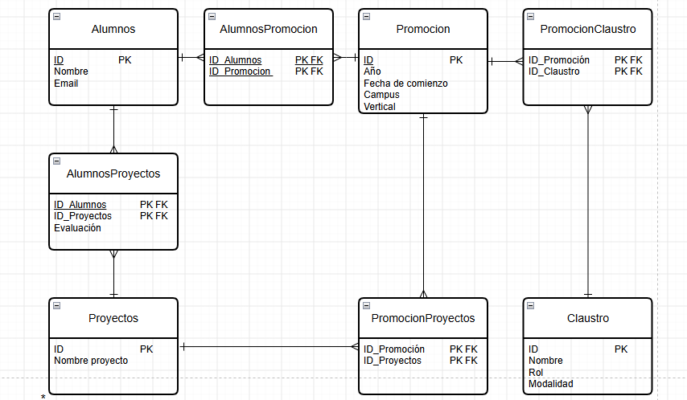
El modelo lógico: 8 tablas
PK FK en las intermedias: la clave es la pareja, y cada parte apunta a su tabla
alumnosProyectos: 52 alumnos × 5 proyectos = 260 filas
La PK compuesta impide dos notas del mismo alumno en el mismo proyecto
Bloque 4 · Hecho en draw.io
11
Notes:
Ponente 4. Lee una fila de ejemplo: en alumnosProyectos, la fila (1, 2, No Apto) significa “el alumno 1, Jafet Casals, en el proyecto 2, EDA, tiene No Apto”. Las líneas con “pata de gallo” marcan el lado N de cada relación. Tipos elegidos: los id son enteros autoincrementales, la fecha es DATE y la modalidad solo admite presencial u online.

Slide 12
De MySQL Workbench a PostgreSQL
En MySQL | En PostgreSQL | Por qué
AUTO_INCREMENT | GENERATED … AS IDENTITY | Numeración automática estándar
CREATE DATABASE, USE | Se quitan | Supabase ya da la base
`id` (comillas) | Sin comillas | PostgreSQL no las entiende
— | BEGIN … COMMIT | Si algo falla, nada a medias
1 · Crear las tablas
2 · Cargar los CSV
3 · Ejecutar en Supabase
Primero las 4 sin FK, después las intermedias
INSERT generados aplicando la normalización
SQL Editor → pegar el script → Run
Bloque 5
13
Notes:
Ponente 5. Primero probamos el diseño en local con MySQL Workbench. El enunciado pide PostgreSQL alojado en un servidor; usamos Supabase, que es PostgreSQL gratuito en la nube (el enunciado sugería Render; los dos sirven). El orden de creación importa: una FK solo puede apuntar a una tabla que ya existe. Detalle técnico: como insertamos los id a mano, al final del script se reajusta el contador para que el siguiente alumno sea el 53.

Slide 13
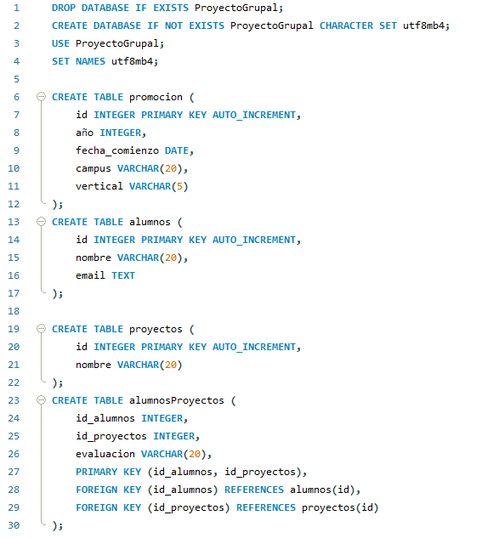
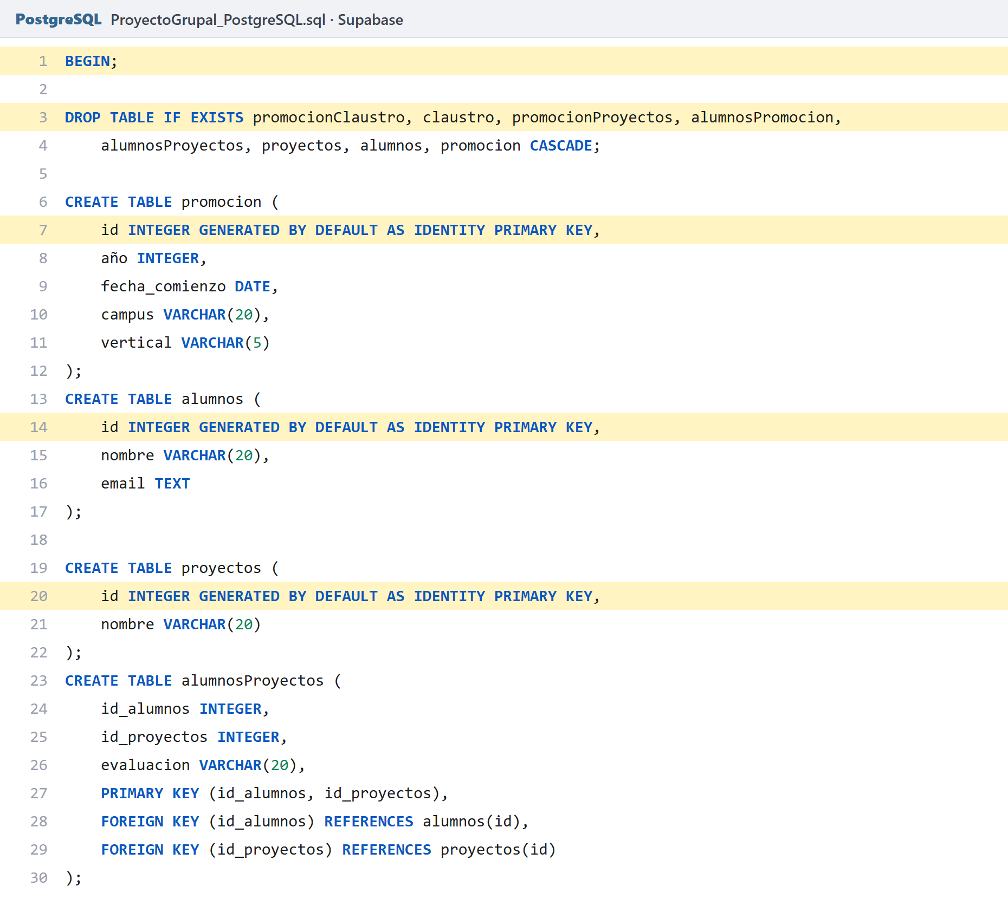

Nuestro script: de MySQL a PostgreSQL (1/2)
MySQL Workbench · lo que escribimos
PostgreSQL · Supabase · en amarillo, lo que cambia
Bloque 5 · Script de creación (1/2)
Notes:
Ponente 5. A la izquierda, el script tal como lo escribimos en MySQL Workbench. A la derecha, la versión que ejecutamos en Supabase. Lo que cambia está en amarillo. Arriba: en MySQL creábamos la base de datos con CREATE DATABASE y USE; en Supabase la base ya existe, así que en su lugar abrimos una transacción con BEGIN (si algo falla, no se queda nada a medias) y borramos las tablas si existían, para poder ejecutar el script varias veces. En cada tabla, AUTO_INCREMENT se convierte en GENERATED BY DEFAULT AS IDENTITY, que es la forma estándar de numerar automáticamente en PostgreSQL. Todo lo demás, columnas, claves primarias y foráneas, es idéntico.

Slide 14
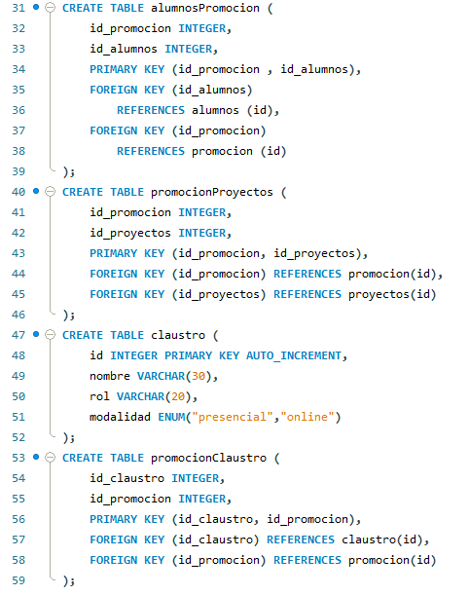
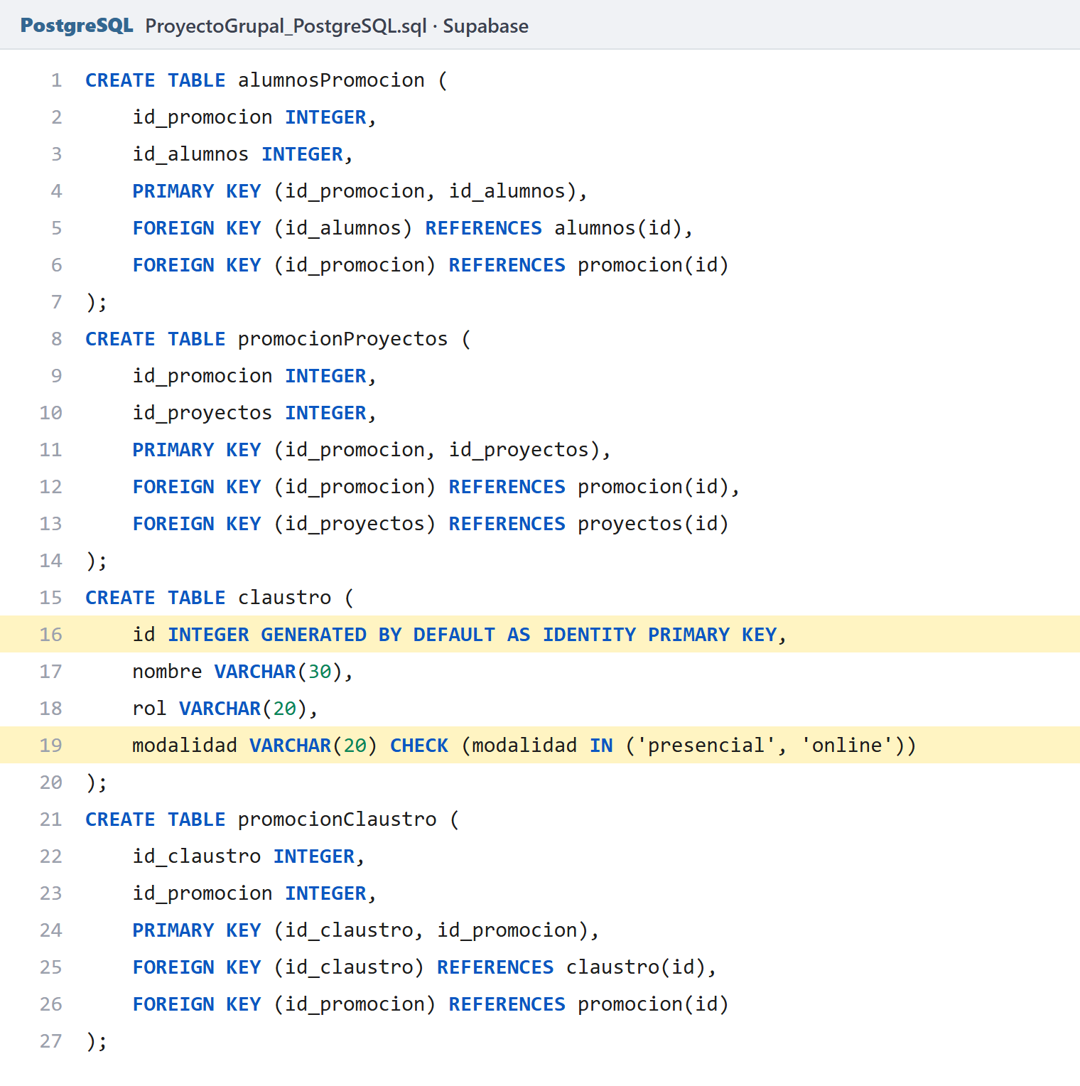
Nuestro script: de MySQL a PostgreSQL (2/2)
MySQL Workbench
PostgreSQL · Supabase · en amarillo, lo que cambia
EL CAMBIO CLAVE
PostgreSQL no admite ENUM dentro de la tabla.
Usamos VARCHAR + CHECK: solo deja guardar presencial u online.
Bloque 5 · Script de creación (2/2)
Notes:
Ponente 5. Las tablas intermedias (alumnosPromocion, promocionProyectos y promocionClaustro) son exactamente iguales en los dos: claves primarias compuestas y claves foráneas. La única tabla con un cambio de verdad es claustro. En MySQL la modalidad era un ENUM("presencial","online"). PostgreSQL no permite ENUM dentro del CREATE TABLE, y además las comillas dobles significan “nombre de columna”, no texto. Así que la pasamos a VARCHAR con un CHECK, que hace lo mismo: solo deja guardar presencial u online. Después de crear las tablas, el script hace los INSERT con los datos de los CSV y al final reajusta los contadores de los id.

Slide 15
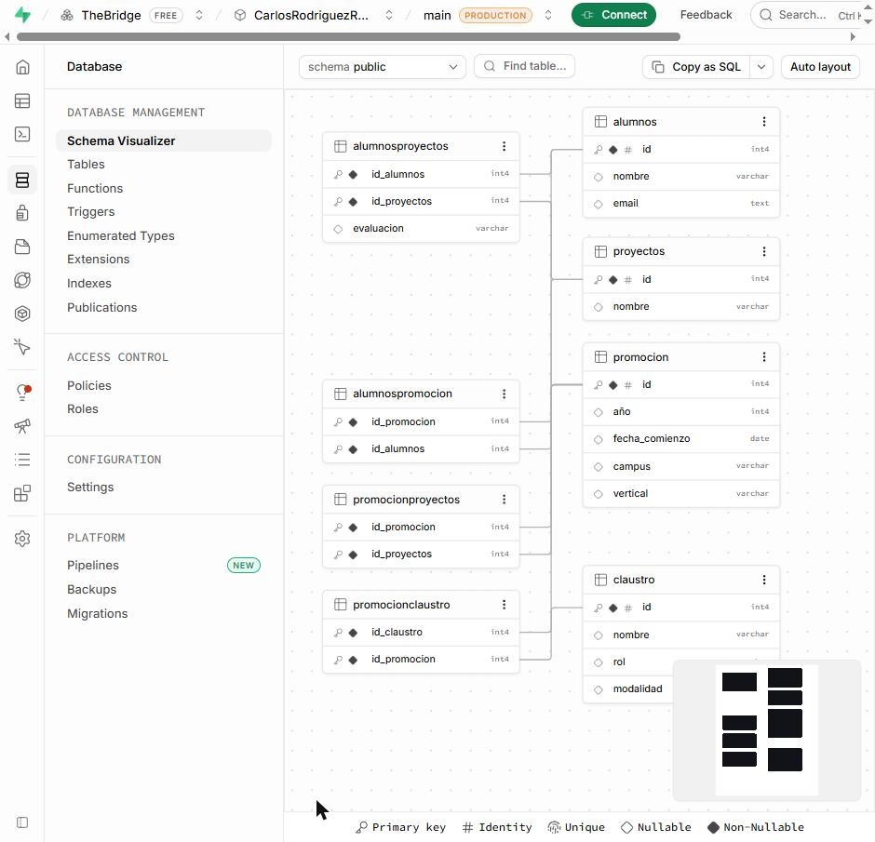
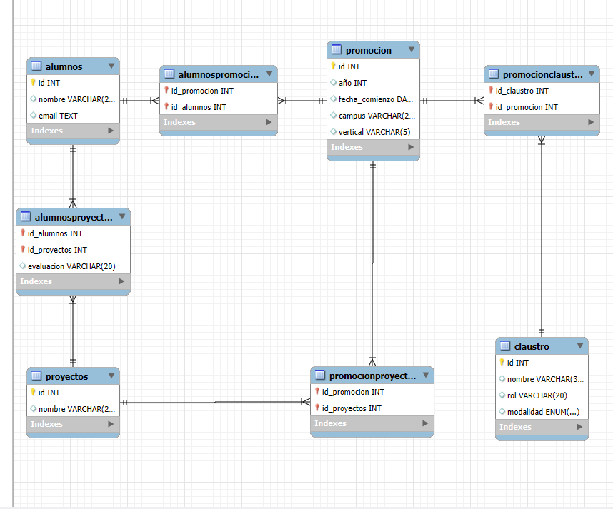
El esquema ya creado, visto en dos herramientas
Supabase · Schema Visualizer
MySQL Workbench · Ingeniería inversa: más clara
Bloque 5
14
Notes:
Ponente 5. Las dos herramientas dibujan el esquema solas a partir de las claves foráneas, y coincide con nuestro modelo lógico. La ingeniería inversa de Workbench (Database → Reverse Engineer) se lee mejor: muestra los tipos, marca PK y FK con iconos y usa la notación “pata de gallo” (una raya = 1, tres patas = N).

Slide 16
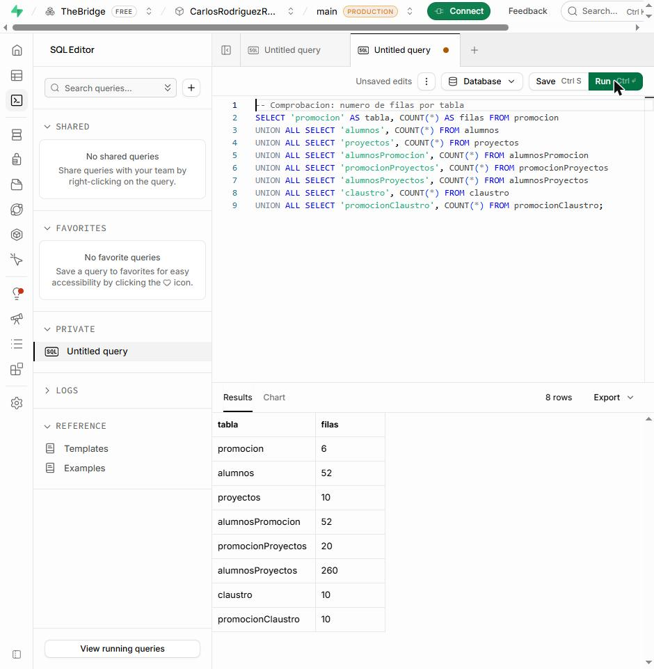
¿Se han cargado todos los datos?
420
filas en 8 tablas, igual que en los CSV
Tabla | Filas
alumnos · alumnosPromocion | 52 · 52
alumnosProyectos (notas) | 260
promocionProyectos | 20
claustro · promocionClaustro | 10 · 10
proyectos · promocion | 10 · 6
Bloque 5 · Captura de Supabase
15
Notes:
Ponente 5. Primera consulta de la demo: contar las filas de cada tabla. Si es posible, ejecutadla en directo en Supabase. Explicad de dónde sale cada número: 52 alumnos, 52 × 5 = 260 notas, 4 promociones × 5 proyectos = 20, y 6 promociones porque dos solo aparecen en el claustro. Da paso al Ponente 6: “Ahora vamos a preguntarle cosas a la base de datos”.

Slide 17

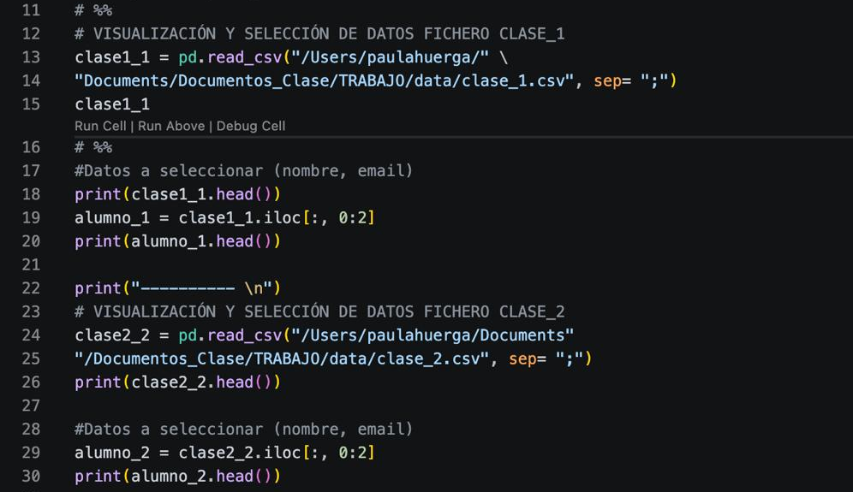
Otra forma de cargar los CSV: con Python
CSV
1 Leer · pandas
2 Unir y crear tabla
3 Insertar y comprobar
Tabla en la BBDD
Paso 1 · Leer cada CSV y quedarse con nombre y email
LO QUE USAMOS
Un script SQL con los INSERT ya escritos a partir de los CSV
LO QUE INVESTIGAMOS
Que un programa en Python lea los CSV y los meta en la tabla él solo, sin escribir ningún INSERT
Bloque 6 · Investigación del equipo de Data Science · 1 de 3
Notes:
Ponente 6 (o la compañera de Data Science que lo investigó). Nosotros cargamos los datos con un script SQL que ya tenía todos los INSERT escritos. Pero también investigamos cómo hacerlo de forma automática con Python. La flecha de arriba es el camino completo, en tres pasos. Paso 1: pandas, la librería de Python para trabajar con tablas, abre cada CSV con read_csv (el separador es punto y coma). Después iloc[:, 0:2] se queda solo con las dos primeras columnas: nombre y email. Esto se repite para las cuatro clases.

Slide 18
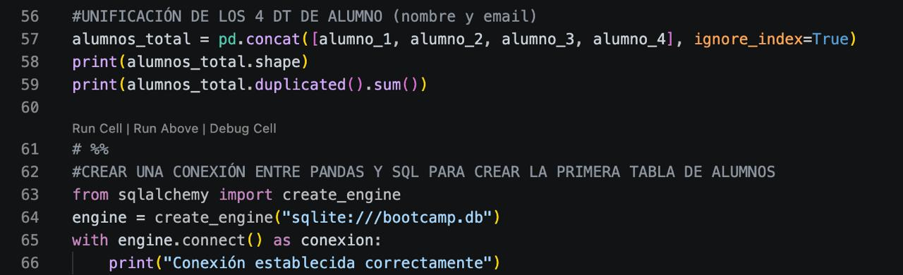
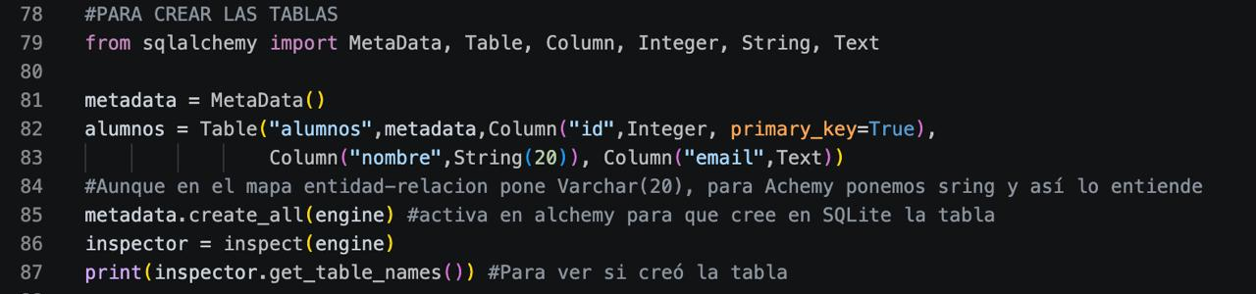
Paso 2: unir las clases y crear la tabla
Unir y conectar
UNIR
concat pone las 4 clases una debajo de otra: una sola lista con los 52 alumnos
CONECTAR
SQLAlchemy es el puente entre Python y la base de datos
Crear la tabla alumnos
CREAR LA TABLA
La misma tabla alumnos de nuestro modelo: id (PK), nombre y email
Bloque 6 · Investigación del equipo de Data Science · 2 de 3
Notes:
Ponente 6 (o la compañera de Data Science). Paso 2. Primero, concat junta los cuatro DataFrames (las cuatro tablas que pandas tiene en memoria) en uno solo con los 52 alumnos, y duplicated comprueba que no haya ninguno repetido. Después, create_engine abre la conexión con la base de datos: aquí es un archivo SQLite llamado bootcamp.db. Por último, Table y Column crean la tabla alumnos con la misma estructura que en nuestro modelo lógico: id como clave primaria, nombre y email.

Slide 19
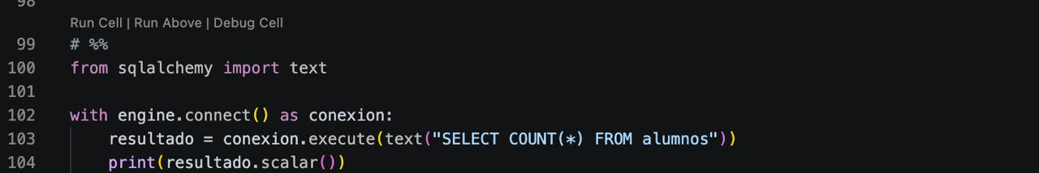
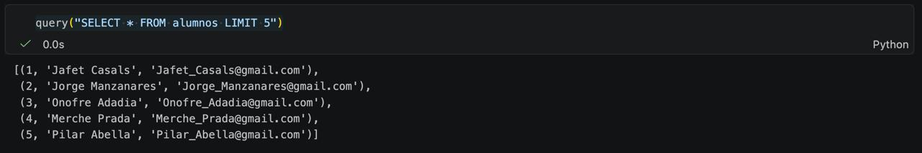
Paso 3: insertar los datos y comprobar que funciona
Insertar
INSERTAR
Una sola línea, to_sql, mete todos los alumnos en la tabla
Contar las filas
FUNCIONA
Al consultar la tabla salen Jafet, Jorge, Onofre…
Resultado: los alumnos ya están en la tabla
PROBADO EN SQLITE
Para Supabase, solo cambia la conexión: postgresql://… en vez de sqlite:///
Bloque 6 · Investigación del equipo de Data Science · 3 de 3
Notes:
Ponente 6 (o la compañera de Data Science). Paso 3. to_sql coge la lista de alumnos y la inserta entera en la tabla, en una sola línea; if_exists="append" significa “añádelos a la tabla que ya existe”. Para comprobarlo, lanzamos SELECT COUNT(*) y SELECT * … LIMIT 5, y salen los primeros alumnos: Jafet Casals, Jorge Manzanares, Onofre Adadia… Ha funcionado. Importante: lo probamos con SQLite, una base de datos en un archivo local, y solo con la tabla alumnos. Para hacerlo en Supabase bastaría cambiar la cadena de conexión por la de PostgreSQL. Las demás tablas se cargarían igual; para las notas habría que pasar las cinco columnas de proyectos a filas, que es la 1FN que explicamos antes.

Slide 20
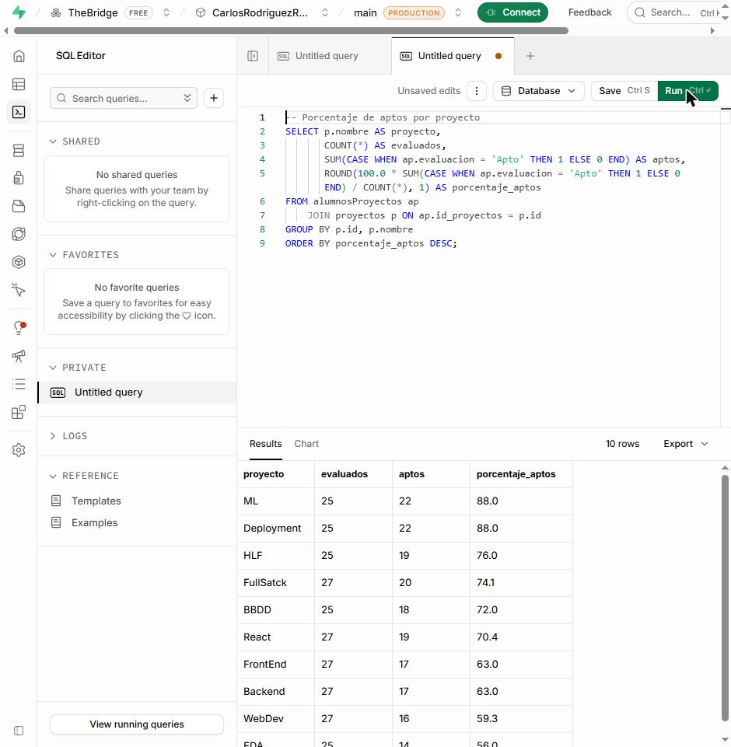
Demo: ¿qué proyecto cuesta más?
56 %
88 %
aptos en EDA, el más difícil
aptos en ML y Deployment
Un JOIN vuelve a juntar las notas con el nombre del proyecto, y GROUP BY calcula el porcentaje de cada uno.
Más consultas en el PDF: alumnos por promoción, ficha de un alumno, profesorado y modalidad, alumnos con todo aprobado.
Bloque 6 · Captura de Supabase
16
Notes:
Ponente 6. Ejecutad esta consulta en directo si podéis (está en el PDF, sección 6). Mensaje: la normalización repartió los datos en varias tablas, y los JOIN los vuelven a juntar para responder preguntas reales. Si sobra tiempo, enseñad también la ficha de Jafet Casals: con 4 JOIN se reconstruye la fila original del CSV, pero sin redundancia.

Slide 21
Escalable: crecer es añadir filas
Quiero añadir… | ¿Cambia la estructura?
Un campus o promoción | No
Un proyecto | No
Una vertical | No
Un profesor | No
Un alumno en 2 bootcamps | No (gracias a N:M)
Una modalidad nueva | Sí (hoy es un ENUM)
ABRIR EL CAMPUS DE BARCELONA
INSERT INTO promocion
(año, fecha_comienzo, campus, vertical)
VALUES (2025, '2025-09-15',
'Barcelona', 'DS');
Sin tocar la estructura. El id se genera solo.
Bloque 6 ·
21
Notes:
Ponente 6. El enunciado pide que pueda crecer en campus, verticales, promociones y modalidades. Gracias a la normalización, casi todo se hace con un INSERT. Si hay tiempo, ejecutad este INSERT en directo y repetid la consulta de alumnos por promoción para que se vea la promoción nueva. Sed honestos con el último punto: añadir una modalidad hoy obliga a cambiar el ENUM; es la primera mejora de la siguiente diapositiva.

Slide 22
Qué mejoraríamos
Tabla modalidad
Tablas campus, vertical y aula
“Híbrida” sería un INSERT, y serviría también para alumnos y promociones
Sin errores de escritura y con más datos de cada uno
Más restricciones
Seguridad en Supabase
UNIQUE en el email, NOT NULL y CHECK en la evaluación
Activar RLS para que la clave pública no pueda modificar datos
Bloque 7
18
Notes:
Ponente 6. Cerrar con mejoras demuestra que entendemos los límites del diseño. La tabla modalidad cubriría por completo la escalabilidad que pide el enunciado. RLS (Row Level Security) está desactivado: cualquiera con la clave pública del proyecto podría leer y cambiar datos; para datos de ejemplo no es grave, pero en un caso real habría que activarlo.

Slide 23
5 CSV con datos repetidos → 8 tablas en 3FN, en la nube y listas para crecer
EN RESUMEN
Normalización
Modelo E/R
Modelo lógico
PostgreSQL · Supabase
¿Preguntas?
Notes:
Todos. Ponente 6 resume en una frase y abre el turno de preguntas. Preguntas probables: ¿por qué N:M entre alumnos y promoción? (un alumno puede repetir bootcamp). ¿Por qué Supabase y no Render? (los dos son PostgreSQL gratuito; el script sirve en ambos). ¿Por qué la modalidad no está en promoción? (en una misma promoción hay profesores presenciales y online). ¿Por qué normalizasteis antes del E/R? (partíamos de datos reales).

